Slide 1





ОТЧЕТ ЗА ИЗПЪЛНЕНИЕТО НА КОНСОЛИДИРАНИЯ БЮДЖЕТ
НА ДЪРЖАВНОТО ОБЩЕСТВЕНО ОСИГУРЯВАНЕ
за 2017 година
София, май 2018 г.
Notes:
1

Slide 2
Политики, реализирани с КБДОО 2017 г. - приходи
Увеличи се размерът на осигурителната вноска за фонд „Пенсии” с един процентен пункт – 18,8 на сто за родените преди 1 януари 1960 г., при съотношение – 10,46 за сметка на работодателя и 8,34 за сметка на работника и 13,8 на сто за лицата родени след 31 декември 1959 г., съответно при съотношение 7,66/6,14;
Запазиха се размерите и съотношенията на осигурителните вноски за фонд “Общо заболяване и майчинство” и фонд “Безработица” на нивата от 2016 г.;
Запазиха се размерите на диференцираните осигурителни вноски за фонд ” Трудова злополука и професионална болест” – между 0,4 и 1,1 на сто според степента на риска за икономическата дейност, изцяло за сметка на осигурителя;
Увеличи се диференцираният минимален месечен размер на осигурителния доход за самоосигуряващите се лица, съобразно облагаемия им доход за 2015 г., съответно 460 лв., 500 лв., 550 лв. и 600 лв. по скала определена в чл.9 от ЗБДОО за 2017 г.;
Запази се максималният месечен осигурителен доход за всички осигурени лица на 2600 лв.;
Запази се минималният осигурителен доход за регистрираните земеделски стопани и тютюнопроизводители на 300 лв.

Slide 3
Политики, реализирани чрез КБДОО 2017 г. - разходи
Пенсии
Необходимата възраст за придобиване право на пенсия за ОСВ по чл. 68, ал. 1 от КСО се увеличи с 2 месеца спрямо 2016 г. – 64 години за мъжете и 61 години за жените.
Необходимият осигурителен стаж за придобиване право на пенсия за ОСВ по чл. 68, ал. 2 от КСО се увеличи с 2 месеца – 38 години и 4 месеца за мъжете и 35 години и 4 месеца за жените.
Необходимата възраст за придобиване право на пенсия за ОСВ при непълен стаж по чл. 68, ал. 3 се увеличи с 2 месеца – 66 години и за двата пола.
Необходимата възраст за придобиване право на пенсия за ОСВ по чл. 69 от КСО се увеличи с 2 месеца – 53 години.
Процентът за всяка година осигурителен стаж в пенсионната формула се увеличи от 1,1 на 1,126 или с 2,36 на сто – за новоотпуснатите пенсии от 1 януари и за пенсиите за трудова дейност, отпуснати до 31 декември на предходната година от 1 юли.
Минималният размер на пенсията за осигурителен стаж и възраст се увеличи от 161,38 лв.на 180,00 лв. от 1 юли и на 200,00 лв. от 1 октомври.
Максималният размер на получаваните една или повече пенсии се запази на нивото от 2016 г. на 910,00 лв.

Slide 4
Политики, реализирани чрез КБДОО 2017 г. - разходи
Краткосрочни обезщетения и помощи
Запазиха се нормативите на обезщетенията при временна неработоспособност и при бременност и раждане на нивата от 2016 г.;
Запази се нормативът на месечното обезщетение за отглеждане на малко дете на 340 лв.;
Запази се режимът на изплащане на паричните обезщетения за временна неработоспособност, първите три дни да са за сметка на осигурителя и от 4-тия ден на настъпване на неработоспособността от държавното обществено осигуряване;
Запази се размерът на обезщетението за безработица и начинът на изчислението му на база 60 на сто от осигурителния доход на лицето преди загубата на работа, при минимален дневен размер на обезщетението за безработица от 7,20 лв.;
Запазиха се осигурителните периоди, от които се изчисляват краткосрочните обезщетения за общо заболяване и трудова злополука или професионална болест – 18 месеца и 24 месеца за обезщетението за бременност и раждане и безработица;
Запази се размерът на еднократната помощ при смърт на осигурено лице – 540 лв.

Slide 5
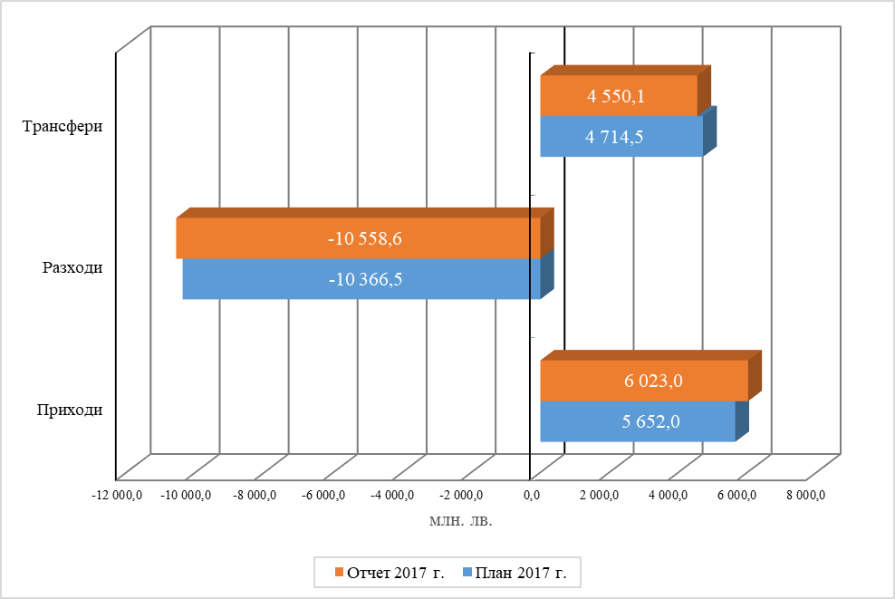
Консолидиран бюджет на ДОО 2017 г.
Приходи – 6 023,0 млн. лв., с 371,0 млн. лв. (6,6%) повече от планираните.
Разходи – 10 558,6 млн. лв., със 192,1 млн. лв. (1,9%) повече от планираните.
Трансфери – 4 550,1 млн. лв., със 164,4 млн. лв. (3,5%) по-малко от планираните, от които:
  субсидия за покриване на недостига от средства – 4 084,6 млн. лв.,
  с 313,9 млн. лв. (7,1%) по-малко от плана;
  Допълнителен трансфер за ЕДС към пенсиите – 100,8 млн. лв.
Остатък в края на годината – 0,5 млн. лв.

Slide 6
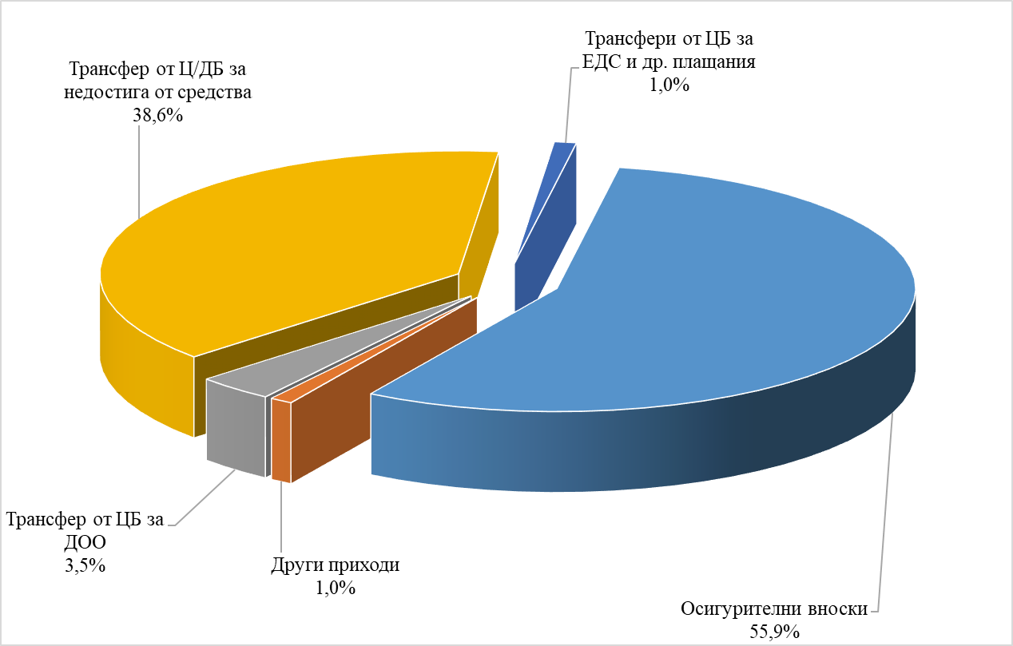
Структура на приходите и получените трансфери на КБДОО 2017 г.

Slide 7
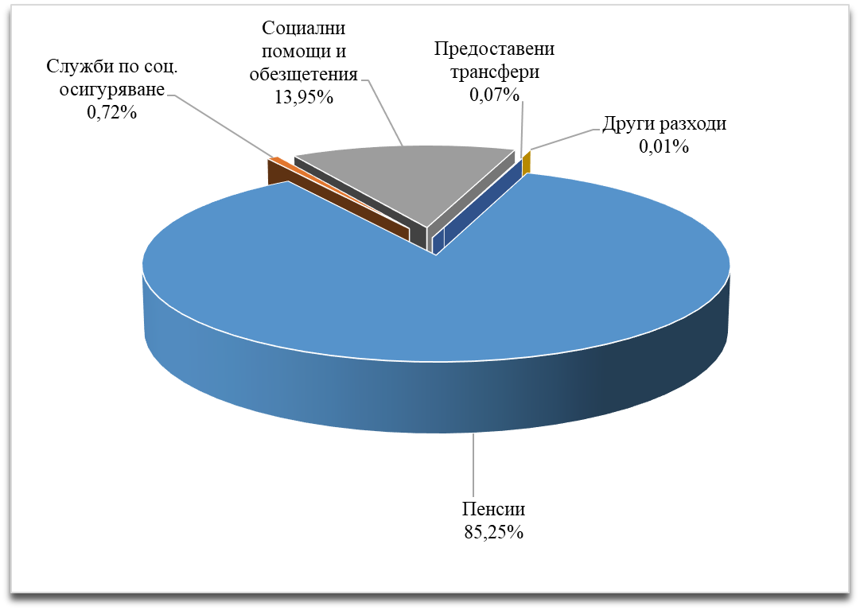
Структура на разходите и предоставените трансфери на КБДОО 2017 г.

Slide 8
Пенсии – основни параметри
Брой пенсионери и пенсии
 | Към 31.12.2017 г. | Изменение спрямо 2016 г.
Общ брой пенсионери | 2 169 237 | -0.6%
в т.ч.
Пенсионери с лични пенсии за ОСВ по чл. 68, чл.68а и чл.69б | 1 512 345 | -0.6%
Пенсионери с лични пенсии за ОСВ по чл. 69 | 92 571 | -0.7%
Пенсионери с лични пенсии за инвалидност поради общо заболяване | 383 981 | 0.2%
Общ брой пенсии | 2 557 729 | -1.9%
 | 2017 г. | Изменение спрямо 2016 г.
Новоотпуснати пенсии | 97 637 | -8,8%
в т.ч.
Лични пенсии за ОСВ по чл. 68, чл.68а и чл.69б | 51 827 | -2.8%
Лични пенсии за ОСВ по чл. 69 | 1 861 | -72.2%
Лични пенсии за инвалидност поради общо заболяване | 25 638 | -2,6%
Социални пенсии за инвалидност | 3 219 | -3.6%

Slide 9
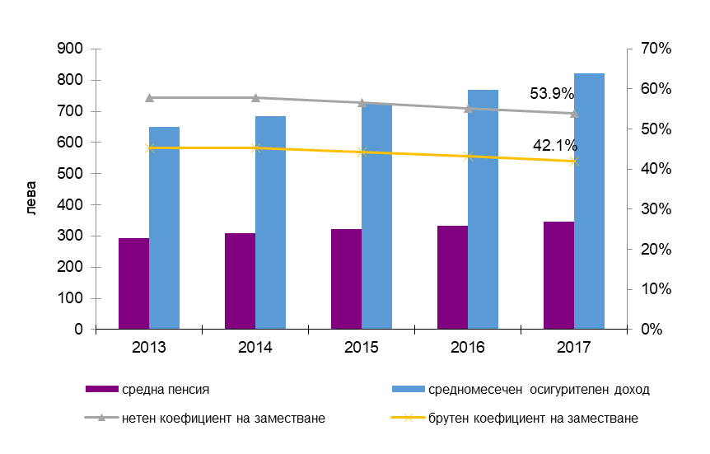
Пенсии – основни параметри
Средна пенсия и среден осигурителен доход
Среден размер на пенсията на пенсионер 2017 г. – 345,46 лв.;
Изменение спрямо 2016 г.
  - номинално нарастване – 3,8 на сто;
- реално нарастване – 2,6 на сто.

Slide 10
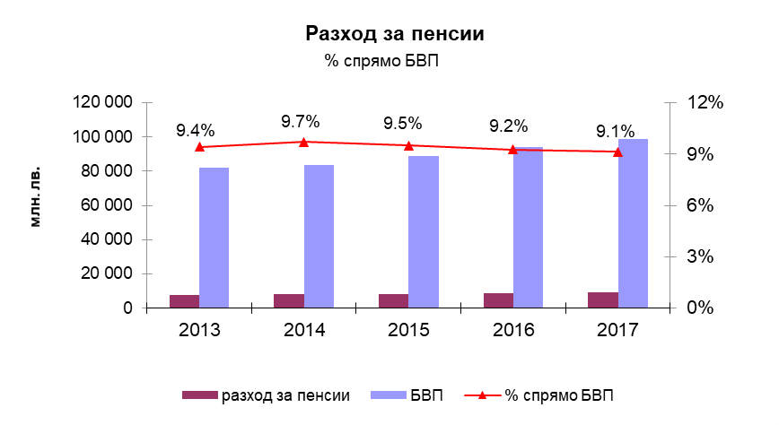
Пенсии – основни параметри
Разходи за пенсии като процент от БВП
Разход за пенсии 2017 г. (вкл. „великденски“ и „коледни“ добавки) – 9 007,2 млн. лв., с 0,8 на сто над планираните;
Нарастване спрямо 2016 г. – 3,5 на сто;

Slide 11
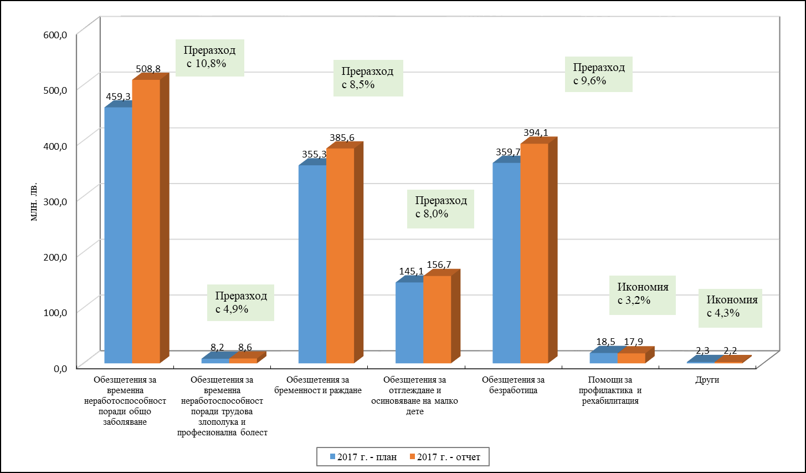
Разходи за краткосрочни обезщетения 2017 г.
Отчетените разходи са 1 473,9 млн. лв., като са изразходвани със
125,5 млн. лв. (с 9,3 на сто) повече от плана.

Slide 12
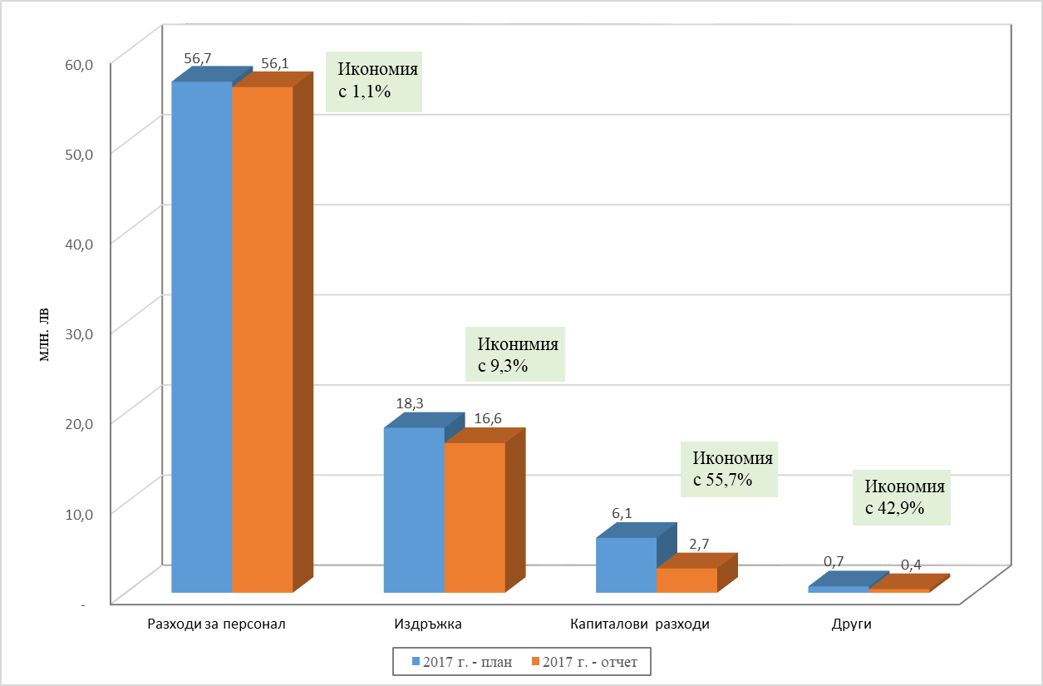
Разходи за службите по социално осигуряване 2017 г.
Разходите за службите по социално осигуряване за 2017 г. по отчет са в размер на 75,9 млн. лв., представляват 0,7% от общите разходи на ДОО и е реализирана икономия от 7,3%.

Slide 13
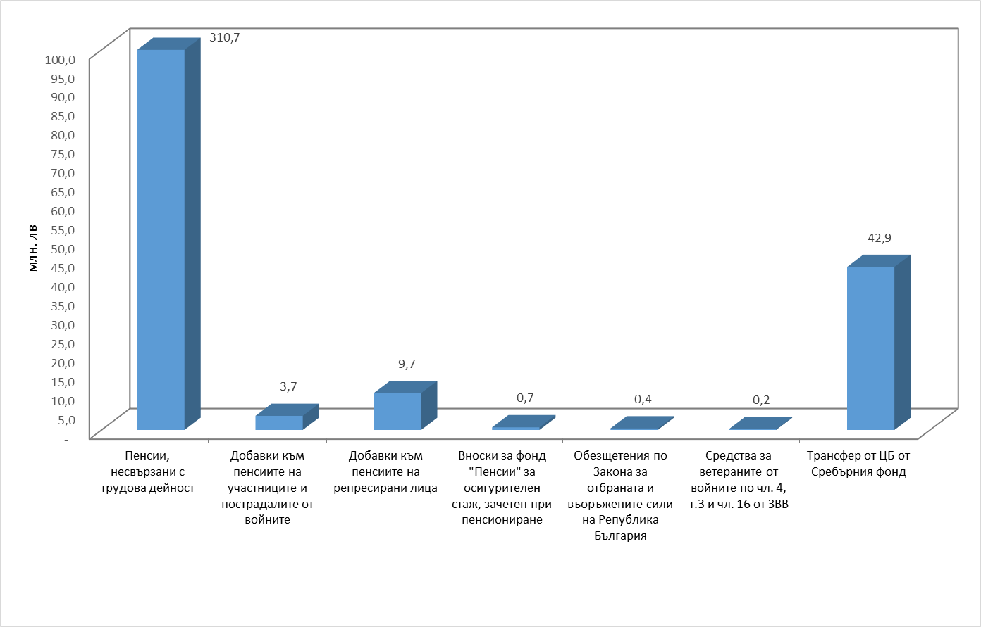
Получени трансфери от ДБ
за 2017 г.

Slide 14
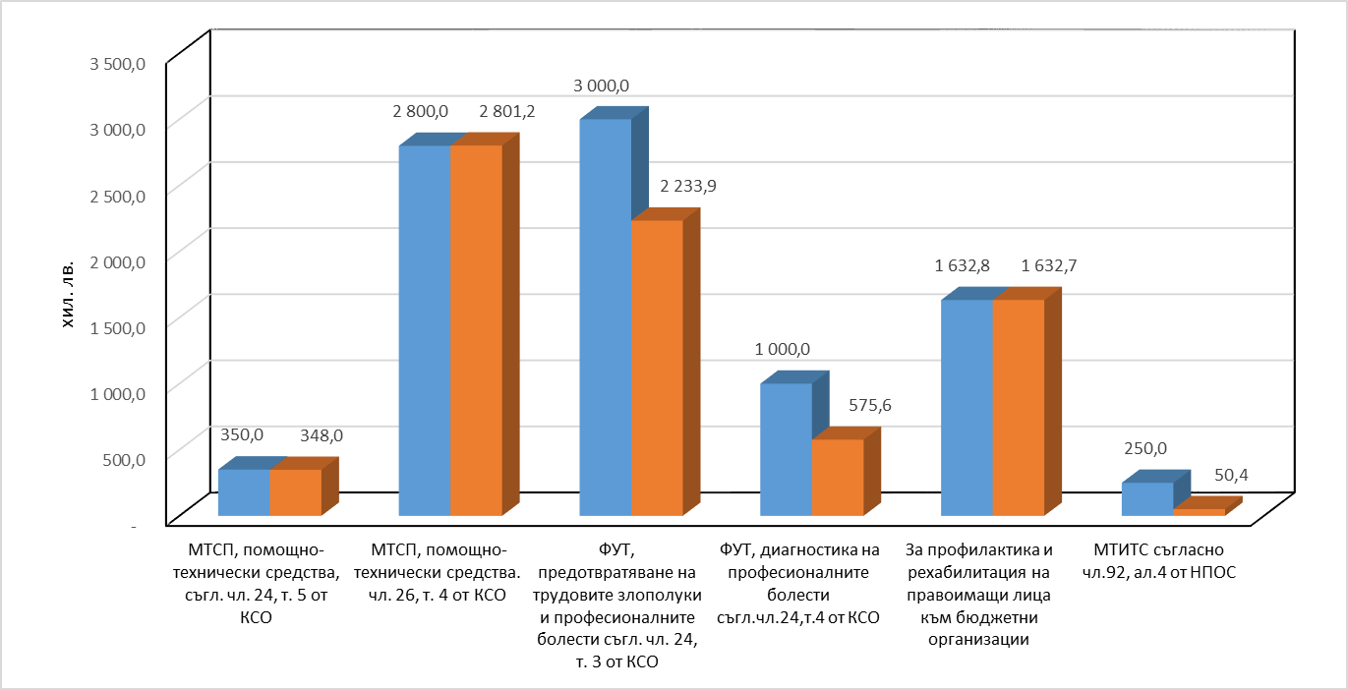
Предоставени трансфери от ДОО за 2017 г.

Slide 15
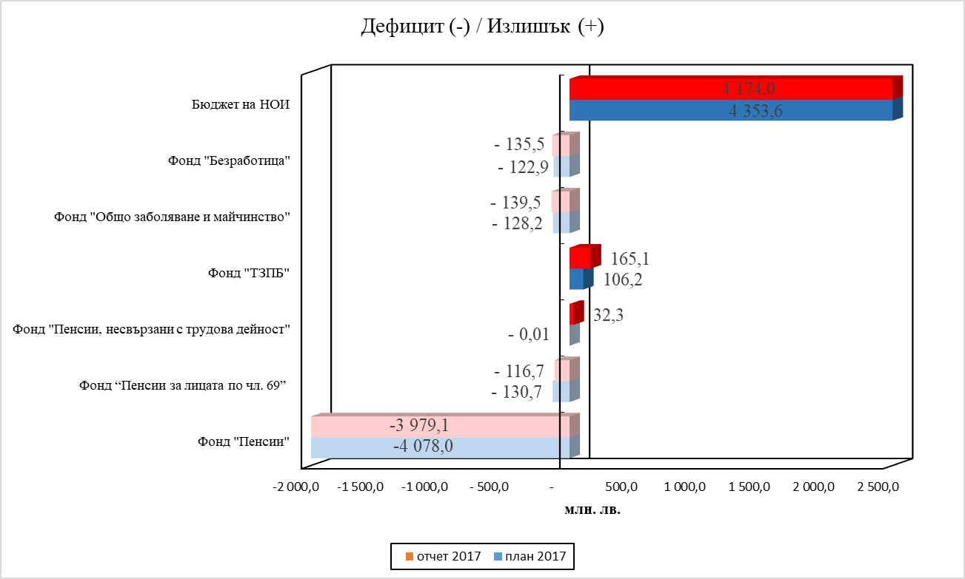
Изпълнение на бюджета на ДОО по фондове 2017 г.

Slide 16
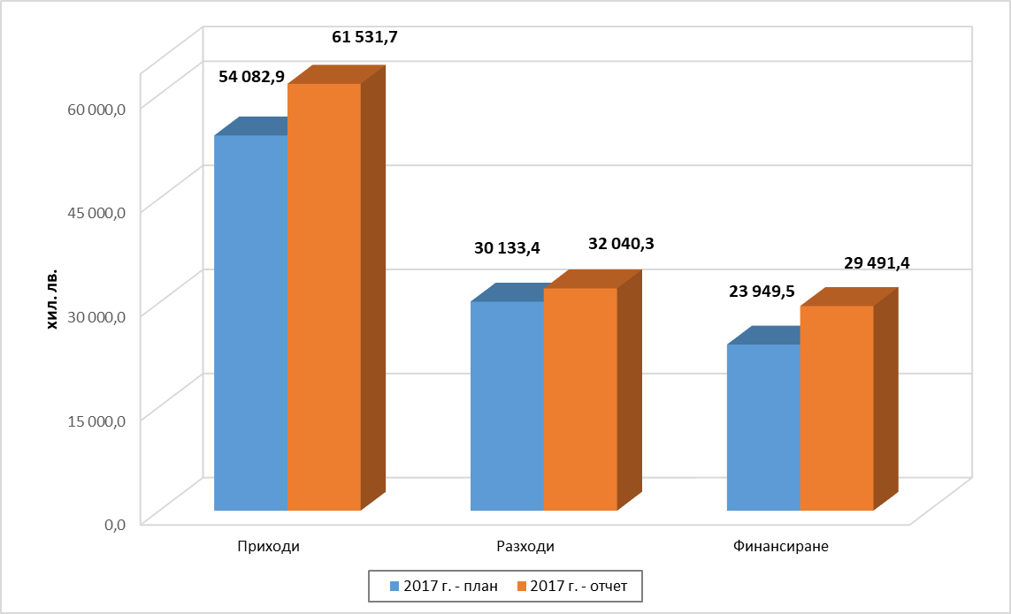
Финансово състояние на Учителския пенсионен фонд (УчПФ) за 2017 г.
Брой пенсии изплащани от УчПФ – 2 220
Брой добавки изплащани от УчПФ – 25 109
Финансови активи на УчПФ към 31.12.2017 г. – 481,4 млн. лв.

Slide 17
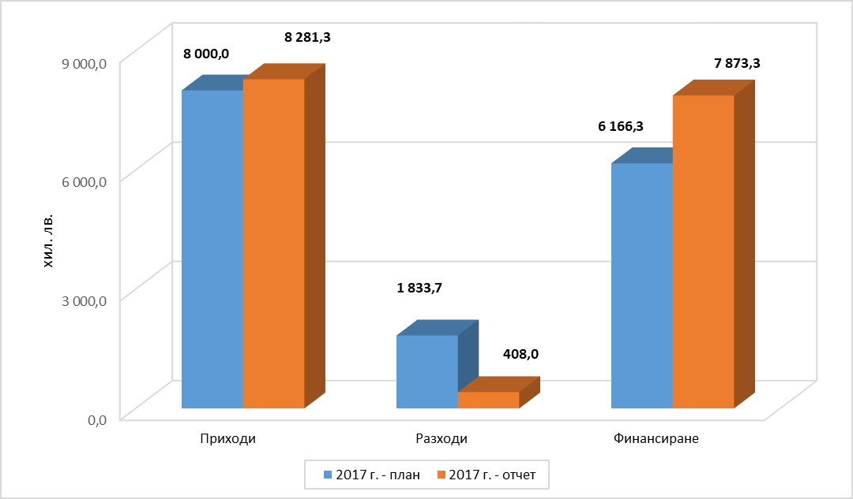
Финансово състояние на фонд “Гарантирани вземания на работниците и служителите” за 2017 г.
Отчетените приходи са 8 281,3 хил. лв., при планирани 8 000,0 хил. лв.
Отчетените разходи са 408,0 хил. лв., с 1 425,7 хил. лв. (77,7 на сто) по-малко от планираните.
Отчетеният излишък в края на годината е 7 873,3 хил. лв., със 1 707,0 хил. лв. (27,7 на сто) повече от планирания.

Slide 18
Благодаря за вниманието!
ИВАЙЛО ИВАНОВ
УПРАВИТЕЛ
18

